Slide 1

《投资者教育系列之股市指标小课堂》
均线系统实战技巧6：
均线的乌云密布和烘云托月
主讲老师 梁洁云
授课日期 2026 .07.27
投顾执业编码：A1120619060027
基金执业编码：A20250623004965
中国·广州

Slide 2
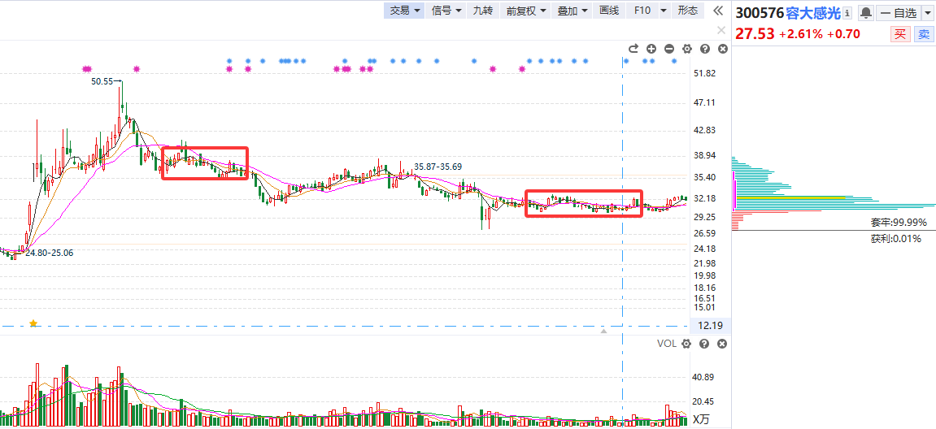
1、乌云密布（高位盘整）
均线的乌云密布形态一般出现在中长期下跌趋势开始之初或者在下降趋势中途的弱势横盘区。形态上来看就是5天和10天均线粘合，然后20天均线在他们的上方，微微下行，并且有一定距离。接下来可能会有断头斩刀、死亡谷等等不好信号确定。因为5天和10天均线粘合，但一直没法突破20天均线，说明做多能量不足，那么久盘必跌。这种形态整理时间越长，后期跌幅就越大
经传多赢资深投顾:梁洁云(A1120619060027)观点基于软件数据和理论模型分析，仅供参考，不构成投资建议，市场有风险，投资需谨慎!

Slide 3
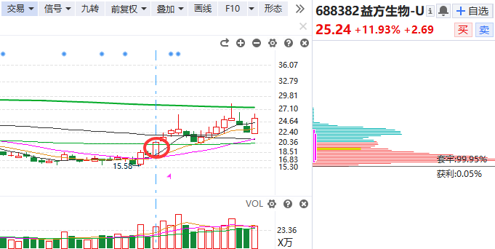
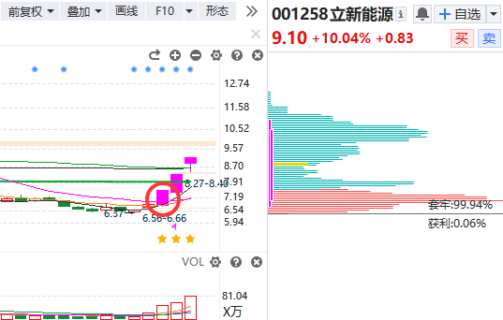
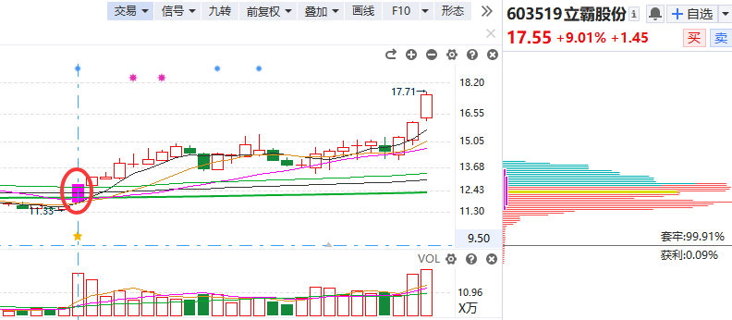
更多案例加深认识
经传多赢资深投顾:梁洁云(A1120619060027)观点基于软件数据和理论模型分析，仅供参考，不构成投资建议，市场有风险，投资需谨慎!

Slide 4
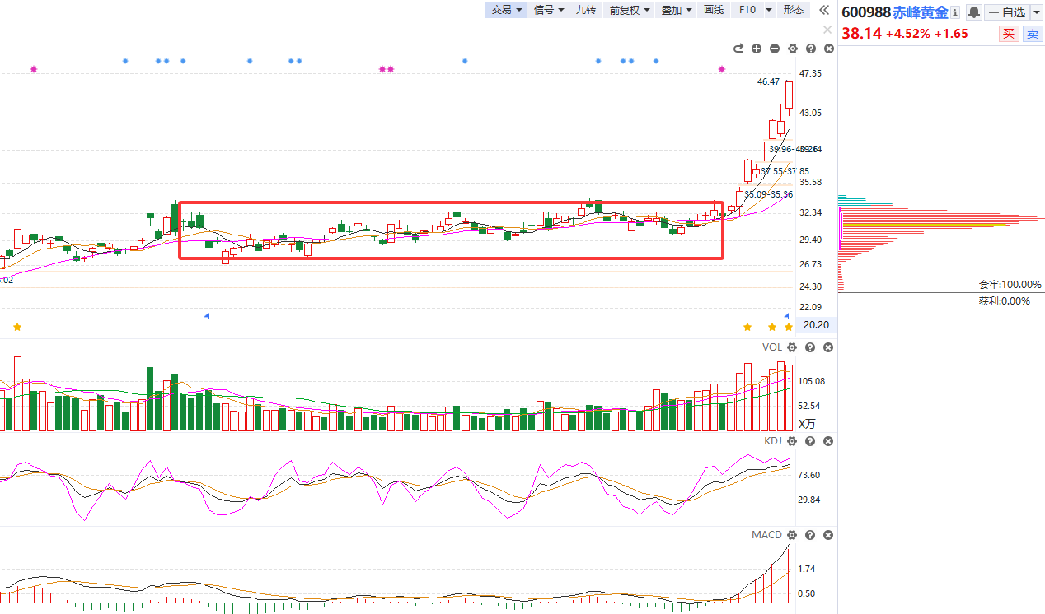
2、烘云托月（低位吸筹）
与乌云密布形成对应的是烘云托月，即粘合的5天均线和10天均线在20天均线上方，每次回调都会得到20天均线的强支撑，那么等洗盘吸筹动作结束，筹码收集完毕，股价就会进入拉升状态。一般情况下，这种烘云托月形态会
出现在多头排列的初期或上升中途的整理区。因为是低位吸筹，所以成交量会萎缩；那么等到股价向上放量突破时，就是较好的买点时机。
经传多赢资深投顾:梁洁云(A1120619060027)观点基于软件数据和理论模型分析，仅供参考，不构成投资建议，市场有风险，投资需谨慎!

Slide 5
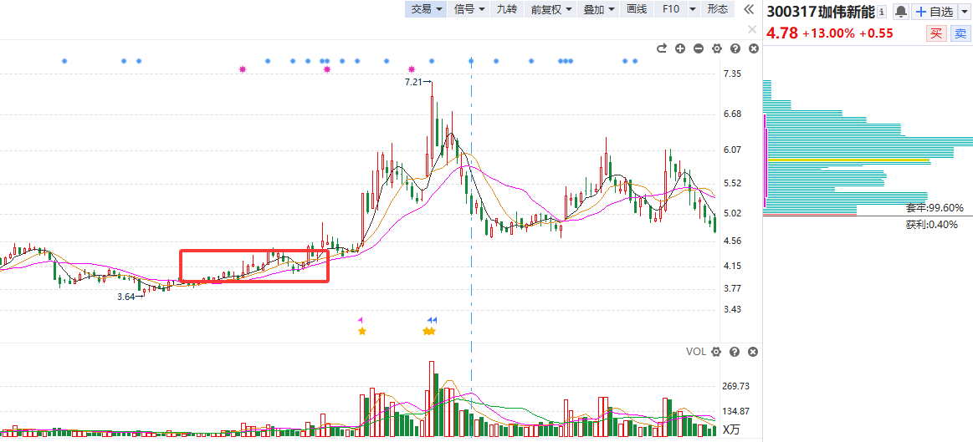
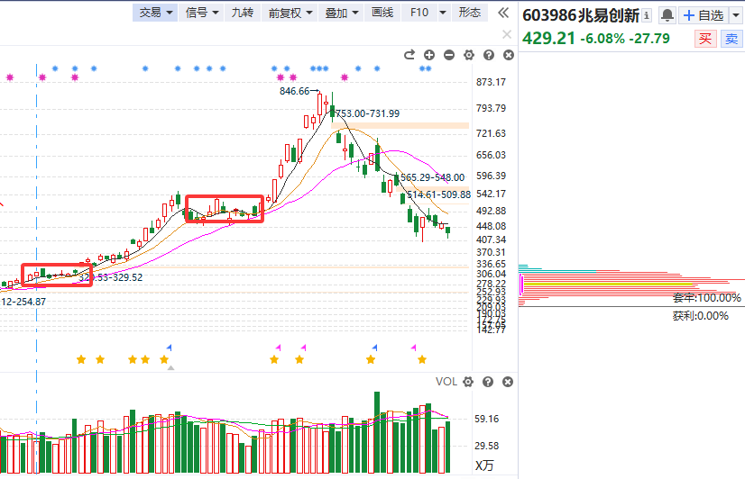
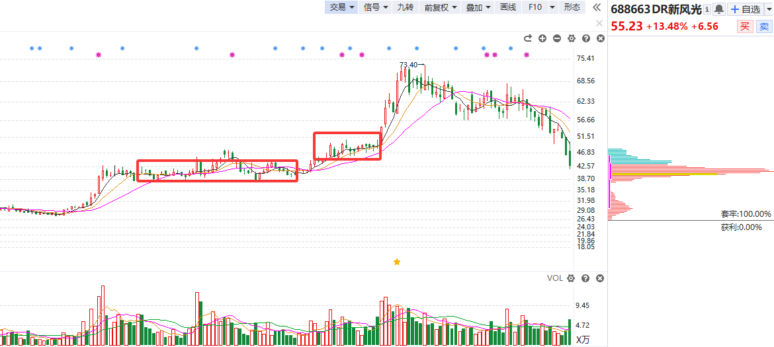
更多案例加深认识
经传多赢资深投顾:梁洁云(A1120619060027)观点基于软件数据和理论模型分析，仅供参考，不构成投资建议，市场有风险，投资需谨慎!

Slide 6
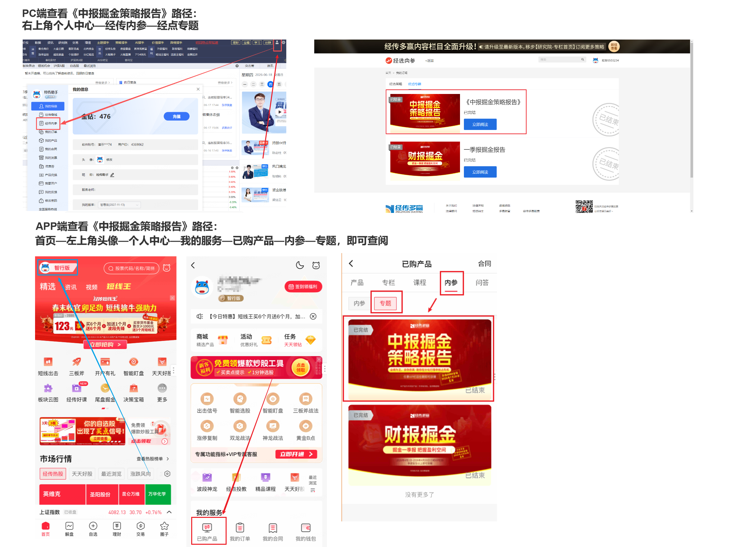
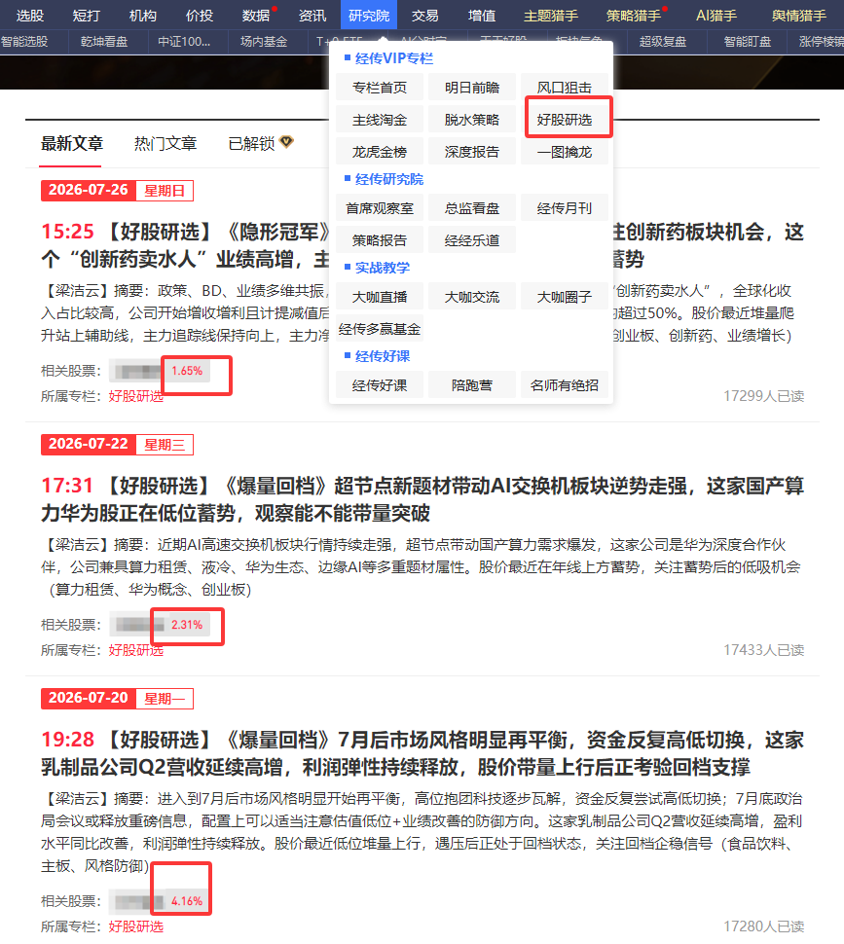
赠送的中报策略报告
经传多赢资深投顾:梁洁云(A1120619060027)观点基于软件数据和理论模型分析，仅供参考，不构成投资建议，市场有风险，投资需谨慎!

